Slide 1
“CAP DEC”
EXPLORATION DES MÉCANISMES DE PRISE DE DÉCISIONS PAR ET POUR LES PERSONNES PRÉSENTANT DES DIFFICULTÉS COGNITIVES ET RÉSIDANT EN MAISON DE REPOS

Slide 3
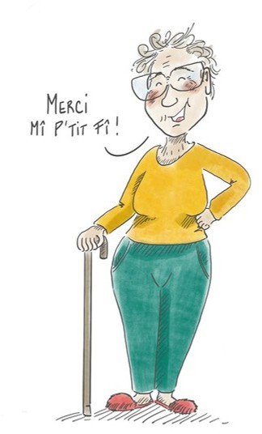




SOUTIENS

Slide 4
RECHERCHE INITIALE
Sur quels éléments s’appuient les professionnel·les pour reconnaître
(ou pas) la capacité décisionnelle des personnes dont elles/ils
s’occupent ?
SIX MAISONS DE REPOS EN WALLONIE ET Á BRUXELLES, DE DIVERS SECTEURS
66 ENTRETIENS SEMI-DIRECTIFS :
6 DIRECTIONS,
30 PROFESSIONNEL·LES,
30 RÉSIDENT·ES
OBSERVATIONS PARTICIPANTES

Slide 5
Résultats
Autonomie fonctionnelle et indépendance Vs autonomie décisionnelle
Différence entre capacité cognitive et capacité décisionnelle.
Compétences relationnelles et sensibles sont centrales (ce qui nous éloigne du quantifiable)
=>Le contexte relationnel et l'environnement influencent significativement le processus de reconnaissance de la capacité décisionnelle.

Slide 6
Résultats
Contraintes à assumer en MR et MRS : Vie en collectivité, etc.
Importance de mettre en place des contextes encapacitants, qui permettent aux personnes de rester acteur/actrices du système qui les environne, et non seulement bénéficiaires de celui-ci.
Se décentrer de la capacité décisionnelle

Slide 7
Résultats
C’est important que les analyses soit transmises aux personnes concernées => choix d’un guide illustré

Slide 8

Recherche relative aux outils
Focus-groupes dans les institutions partenaires :
6 à 8 professionnel·les
2 animateurs/animatrices
Objectif
Questionner les outils en construction, en particulier le Guide illustré
Déroulé de l’animation :
Prise de position sur certains résultats de la recherche
Discussions sur les illustrations Discussions sur les usages : réunions d’équipes, animations avec les résident·es, affiches…

Slide 9
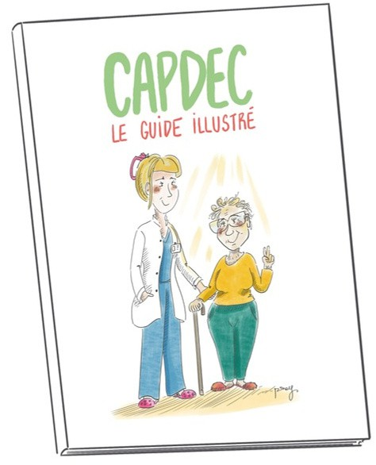
Le fiuide illustré (travail en cours)
Un guide illustré d’une cinquantaine de pages, pour accompagner les professionnel·les et les familles.
Un outil accessible dans le format et le contenu, avec un message renforcé par les visuels créés sur mesure.

Slide 10
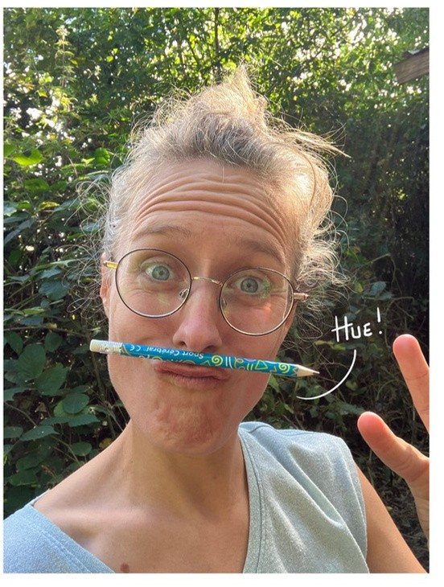


Notre illustratrice
Pauline Antoine, fondatrice de Poney Illustrations, met depuis 8 ans son coup de crayon au service de messages complexes.
Son rôle ici : transformer le travail de de recherche en un guide illustré clair, sensible et accessible, pensé pour les professionnel·les des maisons de repos.
www.poney-illustrations.be
Découvrez son univers

Slide 11
STORYBOARD
Un document résumant la recherche académique en 17 pages, traduit visuellement en un livret de 56 pages, imprimé en A5 et en A4.

Slide 12
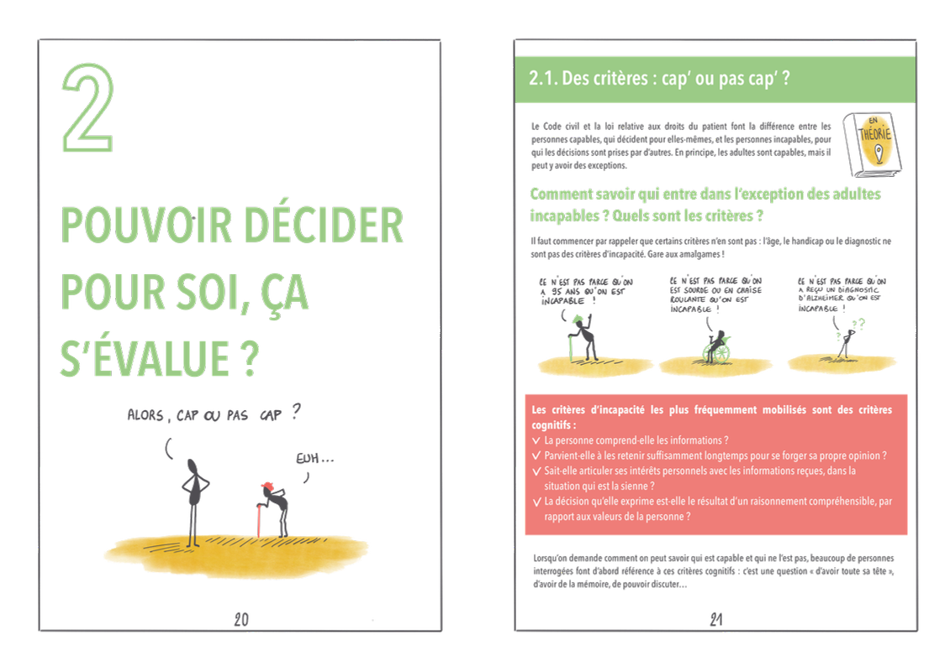
Exemples de page (brouillon)

